Slide 1
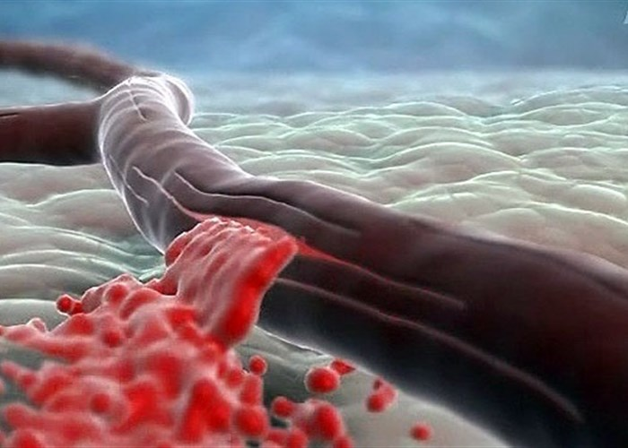
Красноярский государственный медицинский университет им. проф. В.Ф. Войно-Ясенецкого Минздрава России Кафедра акушерства и гинекологии ИПО КРОВОТЕЧЕНИЯ В ПОСЛЕРОДОВОМ ПЕРИОДЕ
выПОЛНИЛА ОРДИНАТОР 1 ГОДА
Лучко Н.В.
Проверила: ДМН, Профессор
Егорова Антонина Тимофеевна

Slide 2
Актуальность
Ежегодно в мире около 140 000 женщин умирает от послеродовых кровотечений. В Российской Федерации кровотечения во время беременности, родов и послеродового периода занимают одно из первых мест в структуре причин материнской смертности (около 17%).
В III триместре частота предлежания плаценты составляет 0,2- 0,3%. Частота преждевременной отслойки нормально расположенной плаценты составляет 0,4-1,4% наблюдений.
Кровотечения занимают одно из первых мест среди акушерских осложнений, определяющих не только материнскую смертность, но и послеродовую заболеваемость

Slide 3
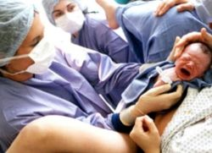
Послеродовый период- это время с момента рождения последа до завершения обратного развития изменений, произошедших в организме женщины во время беременности

Slide 4
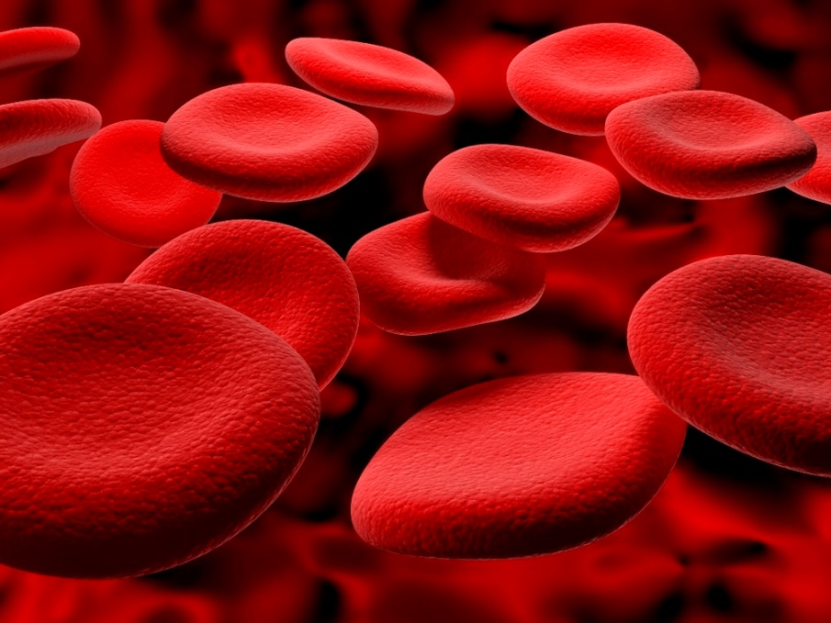
ОПРЕДЕЛЕНИЕ
Послеродовое кровотечение — это кровопотеря, возникшая в результате естественных родов или после оперативного родоразрешения путем операции кесарева сечения, превышающая или равная 500 мл при естественных родах и 1000 мл и более при оперативном родоразрешении, или любой клинически значимый объем кровопотери (приводящий к гемодинамической нестабильности), возникающий на протяжении 42 дней после рождения плода

Slide 5
Раннее послеродовое кровотечение включает все случаи ПК в течение 24 часов после родов
Позднее послеродовое кровотечение включает все случаи ПК в период между 24 часами и 6 неделями после родов

Slide 6
ЭТИОЛОГИЯ РАННИХПОСЛЕРОДОВЫХ КРОВОТЕЧЕНИЙ
Кровотечение из половых путей в раннем послеродовом периоде (в первые 2 ч после рождения последа) может быть обусловлено:
• задержкой части последа в полости матки 10% ( T –tissue)
• гипотонией и атонией матки 70% (Т tonus)
• наследственными или приобретенными дефектами гемостаза менее 1% (T – trombin)
• разрывом матки и мягких тканей родовых путей 20%
( T-teauma)

Slide 7
ПРИЧИНЫ ГИПОТОНИИ И АТОНИИ МАТКИ
Многоплодня беременность
Многоводие
Вес плода 4000,0 и более грамм
Длительное применение токолитической терапии
Родовозбуждение или родостимуляция окситоцином, общая анестезия
Хориоамнионит, миома матки больших размеров, Интенсивные тракции за пуповину
Прикрепление плаценты в дне матки, выворот матки;

Slide 8
ПРИЧИНЫ ГИПОТОНИИ И АТОНИИ МАТКИ
Быстрое извлечение плода при акушерских операциях
Чрезмерно активное ведение последового периода
Применение во время беременности и в родах ряда медикаментозных средств
Предлежание плаценты
ПОНРП
Преэклампсия

Slide 9
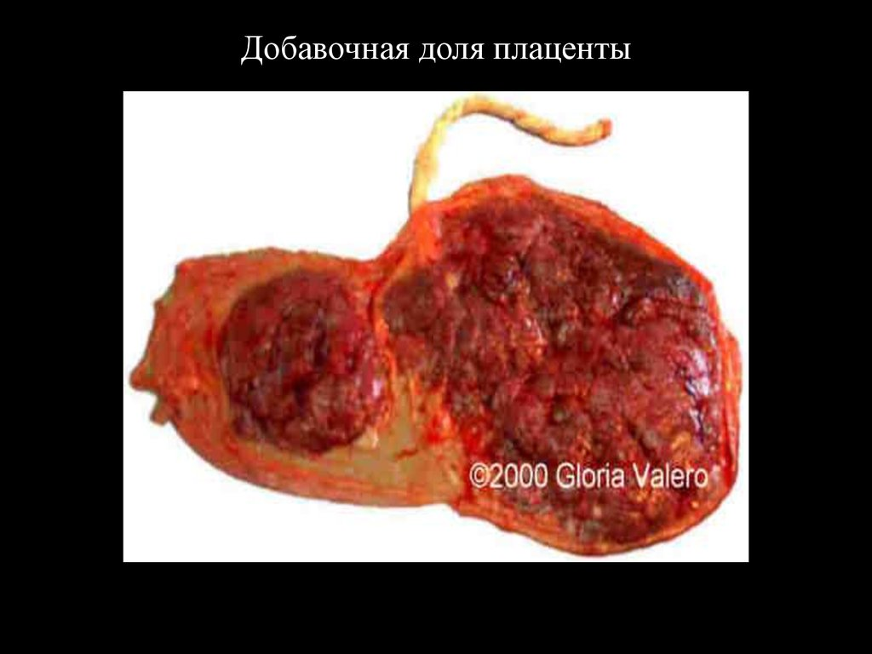
ПРИЧИНЫ ЗАДЕРЖКИ ЧАСТИ ПОСЛЕДА В ПОЛОСТИ МАТКИ
Предлежание
Плотное прикрепление или врастание плаценты
Неполное удаление частей последа в родах
Добавочная доля плаценты, операции на матке в анамнезе
предлежание, плотное прикрепление или врастание плаценты, неполное удаление частей последа в родах, добавочная доля плаценты, операции на матке в анамнезе;

Slide 10
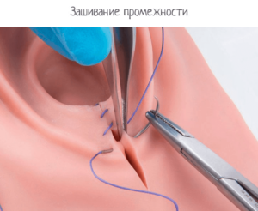
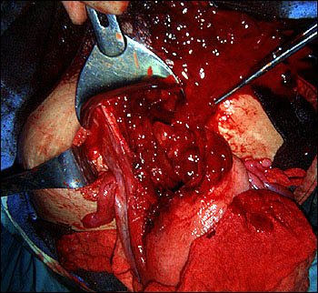
ПРИЧИНЫ ТРАВМ
стремительные роды
оперативные роды
перинеотомия,
неправильное положение или вставление головки плода
многорожавшие
операции на матке в анамнезе
миомэктомия во время кесарева сечения

Slide 11
ПОЗДНЕЕ ПОСЛЕРОДОВОЕ КРОВОТЕЧЕНИЕ - ПРИЧИНЫ
Остатки плацентарной ткани
Субинволюция матки (обильные выделения бурого цвета, субфебрильная температура, отсутствие схваткообразных болей при кормлении ребенка грудью)
Послеродовая инфекция
Наследственные дефекты гемостаза

Slide 12
По рекомендациям академика Серова В.Н. – при кровопотере более 500 мл – всегда следует прибавить 20% (человеческий фактор)
При кровопотере более 1500 мл + 30%.

Slide 13
КЛИНИКА
Выделение крови или сгустков крови из влагалища
Нарушение общего состояния (слабость, головокружение, обморочное состояние, сонливость, тошнота, ощущение сердцебиения мелькание «мушек» перед глазами, помутнение зрения и др.)
Бледность кожных покровов и слизистых оболочек
Боли в области матки, нижних отделов живота, в проекции придатков или диффузные боли в животе, иррадиация болей в прямую кишку, подключичную область, распирающие боли во влагалище и промежности.

Slide 14
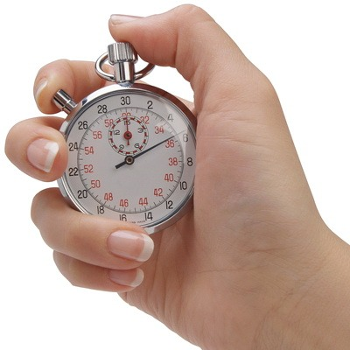
КЛИНИКА
Рекомендовано оценить состояние родильницы, учитывая следующие показатели: измерение частоты сердцебиения, измерение артериального давления на периферических артериях
Измерение частоты дыхания, уровень сознания, состояние кожных покровов, диурез,
Состояние матки (высота дна матки, тонус, болезненность)
Наличие и характер влагалищных выделений

Slide 15
Пульс более 100 ударов в 1 минуту
АД менее/равно 100/60 мм рт ст
Сатурация O2 менее 95%;
Снижение тонуса матки

Slide 16
КЛИНИКА
Т (TONUS) При нарушении сокращения матки (атония) - при пальпации дно матки расположено выше пупка, матка по консистенции мягкая, не сокращается
Т (TISSUE) При задержке плацентарной ткани в полости матки - при осмотре родившейся плаценты выявляется нарушение её целостности или недостаток её частей; при нарушении процесса отделения плаценты и выделения последа - нет признаков выделения последа

Slide 17
КЛИНИКА
Т (TRAUMA) - при разрывах шейки матки, влагалища, промежности
При осмотре родовых путей видны разрывы .
При гематоме влагалища или промежности - боль или ощущение давления в промежности, прямой кишке, ягодицах.
При осмотре родовых путей - наличие болезненной опухоли в области промежности;
при разрыве матки - в анамнезе могут отмечаться операции на матке, может отмечаться болезненность в области послеродовой матки, матка плотная, без остатков плацентарной ткани при наличии послеродового кровотечения;
- выворот матки - твердое ярко-красное образование во влагалище или за пределами половой щели (с плацентой или без нее

Slide 18
КЛИНИКА
При пальпации через переднюю брюшную стенку матка не прощупывается. Диагностируется болевой шок, не соответствующий степени кровопотери, а также шок, сопровождаемый брадикардией (стимуляция блуждающего нерва вследствие натяжения яичников и труб)
Выворот матки - твердое ярко-красное образование во влагалище или за пределами половой щели (с плацентой или без нее). При пальпации через переднюю брюшную стенку матка не прощупывается. Диагностируется болевой шок, не соответствующий степени кровопотери, а также шок, сопровождаемый брадикардией (стимуляция блуждающего нерва вследствие натяжения яичников и труб)

Slide 19
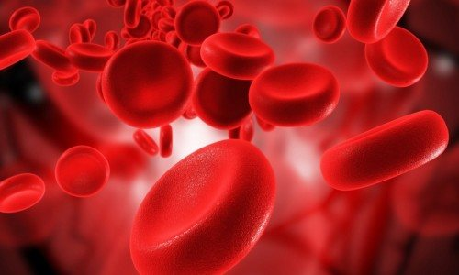
КЛИНИКА
Т (TROMBIN) -коагулопатия - удлинение времени свертывания крови (время свертывания в модификации метода Ли-Уайта > 7 мин). Кровотечение из матки: вытекающая кровь не свертывается, сгустки рыхлые.

Slide 20
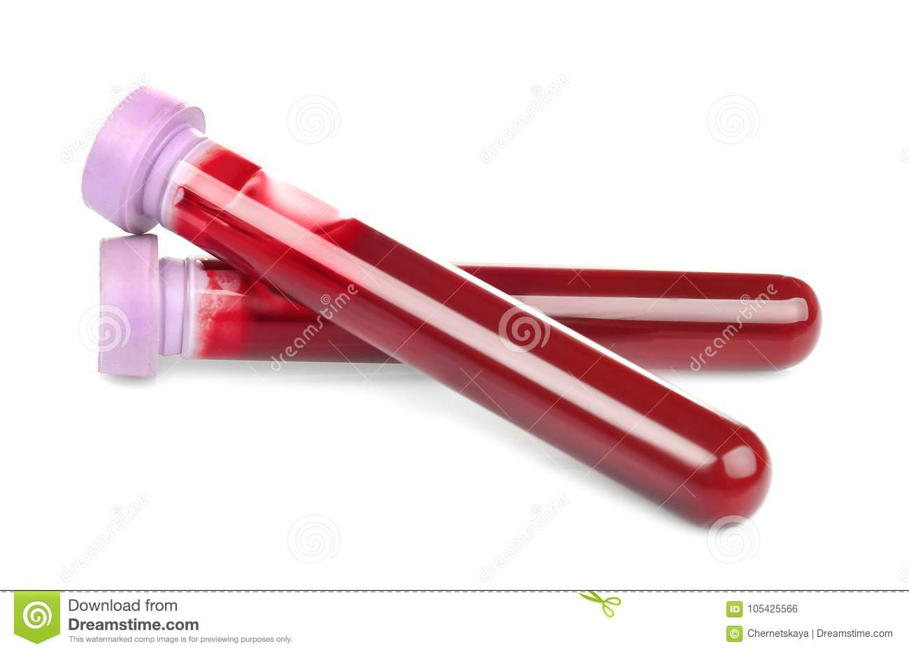
ЛАБОРАТОРНАЯ ДИАГНОСТИКА
Всем родильницам при постановке диагноза послеродового кровотечения, при продолжающемся кровотечении, а также на 1-ые и 3-и сутки после родоразрешения
рекомендовано исследование общего (клинического) анализа крови (уровня общего гемоглобина, эритроцитов, тромбоцитов и гематокрита) для оценки объема кровопотери и контроля лечебных мероприятий

Slide 21
ЛАБОРАТОРНАЯ ДИАГНОСТИКА
Коагулопатии могут развиваться быстро, поэтому при продолжающемся кровотечении, необходимо проводить повторное определение показателей свертывания крови (каждые 30 минут или при изменении клинической ситуации)
Показатели определение протромбинового (тромбопластинового) времени (ПТВ) в крови, активированного частичного тромбопластинового времени (АЧТВ) и уровня фибриногена

Slide 22
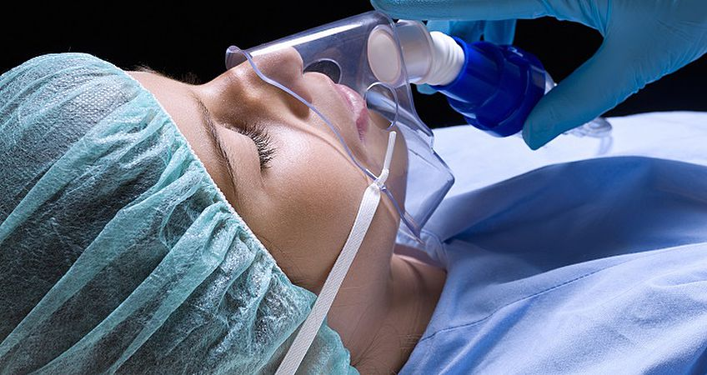
При проведении интенсивной терапии массивной кровопотери и анестезиологического пособия рекомендовано исследование кислотно-основного состояния и газов крови, уровня общего кальция в крови и биохимический анализ крови

Slide 23
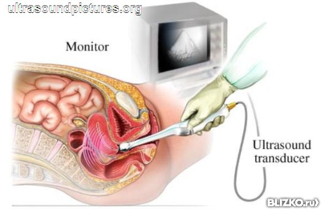
ИНСТРУМЕНТАЛЬНАЯ ДИАГНОСТИКА
Для установления причины кровотечения рекомендовано выполнение ультразвукового исследования органов малого таза с оценкой состояния полости матки и наличия свободной жидкости в брюшной полости

Slide 24
ВЕДЕНИЕ ПОСЛЕРОДОВОГО ПЕРИОДА
После рождения плода 30 минут наблюдаем за роженицей в ожидании отделения последа под контролем гемодинамики пульс не более 100 уд/мин, АД не должно снижаться более чем на 15-20 мм рт.ст
Наблюдаем за состоянием мочевого пузыря (т.к. полный мочевой пузырь задерживает сокращение матки), а главное характером и количеством кровянистых выделений из матки, признаками отделения плаценты
Появление небольшого кровотечения указывает на начавуюся отслойку плаценты ( норма кровопотери 0,5 % от массы тела)

Slide 25
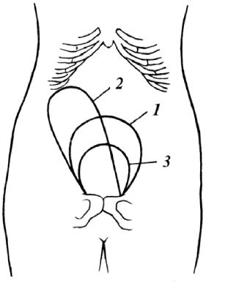
ПРИЗНАКИ ОТДЕЛЕНИЯ ПОСЛЕДА
Признак Шредера. Матка уплощается, становится более узкой, дно ее поднимается выше пупка, нередко отклоняется вправо

Slide 26
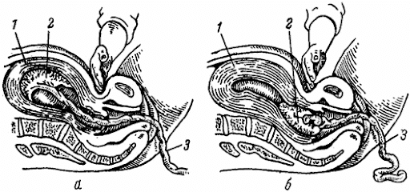
Признак Кюстнера-Чукалова. Встать слева сбоку от роженицы. Ребром ладони правой руки надавить на матку через переднюю брюшную стенку над лонным сочленением. Если при надавливании пуповина не втягивается в родовые пути - значит, плацента отделилась; если втягивается - значит, не отделилась

Slide 27
Признак Альфельда. Отделившаяся плацента опускается в нижний сегмент матки или влагалище. В связи с этим зажим Кохера, наложенный на пуповину при ее перевязке опускается на 8-10 см и более
Признак Микулича-Радецкого. Отделившаяся плацента опускается во влагалище, появляется (не всегда) позыв на потугу.
Признак Довженко. Роженице предлагают глубоко дышать. Если при вдохе пуповина не втягивается во влагалище, то плацента отделилась от стенки матки; если пуповина втягивается во влагалище, то плацента не отделилась .
Признак Клейна. Роженице предлагают потужиться. Если плацента отделилась от стенки матки, после прекращения потуги пуповина остается на месте. Если плацента не отделилась, то пуповина втягивается во влагалище.

Slide 28
Признак Микулича-Радецкого. Отделившаяся плацента опускается во влагалище, появляется (не всегда) позыв на потугу.
Признак Штрассмана. При не отделившейся плаценте покалачивание по дну матки передается наполненной кровью пупочной вене. Эту волну можно ощутить пальцами руки, расположенными на пуповине выше места зажима. Если плацента отделилась от стенки матки, этот симптом отсутствует.
Признак Гогенбихлера. При не отделившейся плаценте во время сокращения матки свисающая из половой щели пуповина может вращаться вокруг своей оси вследствие переполнения пупочной вены кровью.

Slide 29
При положительных признаках отделения плаценты и отсутствия самостоятельного рождения последа прибегают к его выделению ручным способом.
Способ Абуладзе
Получить у роженицы информированное согласие на процедуру.
Опорожнить мочевой пузырь.
Произвести бережный массаж матки через переднюю брюшную стенку и приведение матки в срединное положение.
Встать справа, сбоку от роженицы.
Захватить обеими руками мышцы передней брюшной стенки в продольную складку и приподнять (рис. 109).
Предложить женщине потужиться.

Slide 31
Способ Гентера
Получить у роженицы информированное согласие на процедуру.
Опорожнить мочевой пузырь.
Произвести бережный массаж матки через переднюю брюшную стенку и приведение матки в срединное положение.
Встать сбоку от роженицы, лицом к ее ногам.
Сжать кисти обеих рук в кулаки.
Расположить тыльную поверхность основных фаланг на дно матки в области трубных углов.
Запретить роженице тужиться.
Надавить кулаками на матку по направлению вниз к крестцу

Slide 32
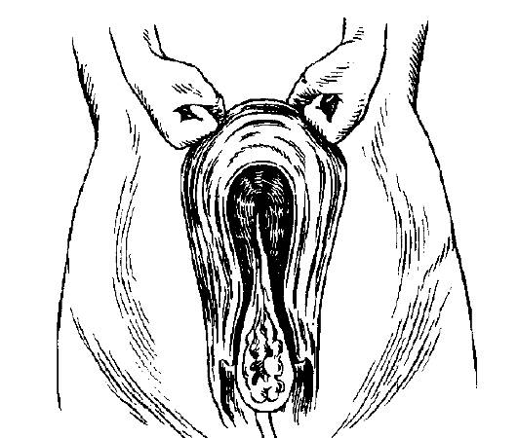

Slide 33
Способ Креде – Лазаревича
Получить у роженицы информированное согласие на процедуру.
Опорожнить мочевой пузырь.
Произвести бережный массаж матки через переднюю брюшную стенку и приведение матки в срединное положение.
Встать слева от роженицы, лицом к ее ногам.
Дно матки охватить правой рукой так, чтобы большой палец находился на передней стенке матки, ладонь – на дне, а 4 пальца – на задней поверхности матки.
Запретить роженице тужиться
Одновременно надавливая на матку всей кистью в двух взаимно перекрещивающихся направлениях (пальцами спереди назад и ладонью сверху вниз по направлению к крестцу) добиться рождения последа (рис. 111).
Давление на матку прекратить и позаботиться о том, чтобы полностью вышли оболочки.

Slide 34
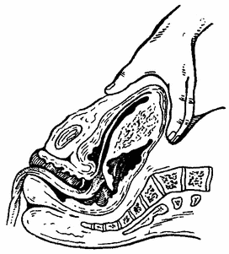

Slide 35
После полного рождения последа необходимо убедиться в его целости. Для этого послед, обращенный материнской поверхностью вверх, кладут на гладкий поднос или руки акушерки и внимательно осматривают сначала плаценту, а затем оболочки Если имеются дефекты дольки или части дольки, срочно под наркозом производят ручное удаление остатков плаценты, вводя руку в полость матки. При осмотре оболочек выясняют их целостность, а также обращают внимание на отдаленность места разрыва
Добавочная долька плаценты, к которой идут сосуды от края плаценты

Slide 36
КОНСЕРВАТИВНОЕ ЛЕЧЕНИЕ
С момента возникновения кровотечения необходимо постоянное вербальное общение с пациенткой с четким предоставлением информации о происходящем.
Необходимо соблюдать следующий порядок оповещения: вызвать 2-го врача акушера-гинеколога и 2-ю акушерку, вызвать врача анестезиолога-реаниматолога, медицинскую сестру-анестезиста, врача-трансфузиолога (при наличии) и врача-лаборанта (при наличии), сообщить в акушерский дистанционный реанимационно - консультативный центр.
При массивном кровотечении проинформировать дежурного администратора, консультанта-гематолога и вызвать хирурга, развернуть операционную.

Slide 37
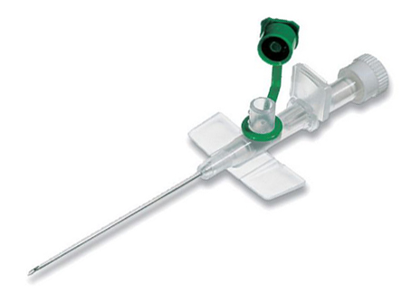
Венозный доступ необходимо обеспечить путем катетеризации 2 периферических вен венозными катетерами размерами 14-160.
Показанием к установке центрального венозного катетера является невозможность катетеризации 2 периферических вен катетерами большого диаметра. Доступом выбора рекомендуется считать правую внутреннюю яремную вену.
Пациентке необходимо придать горизонтальное положение с поднятым ножным концом операционного стола (кровати) и обеспечить согревание пациентки. Рекомендовано в качестве мероприятий первой линии провести катетеризацию мочевого пузыря и наружный массаж матки

Slide 40
Утеротоническую терапию для лечения послеродового кровотечения рекомендовано начинать с инфузии окситоцина 10-20 МЕ в/в
При отсутствии эффекта от утеротонической терапии окситоцином рекомендовано внутривенное введение раствора метилэргометрина
При отсутствии эффекта от утеротонической терапии окситоцином рекомендовано внутривенное введение раствора метилэргометрина**, а при отсутствии эффекта или наличии противопоказаний (артериальная гипертензия) рекомендовано введение #мизопростола 800 мкг
Дополнительно может быть назначена транексамовая кислота по 1 г внутривенно. Для достижения наибольшей эффективности препарат вводится в течение 3 часов после родов.

Slide 41
Мизопростол не сертифицирован в РФ для лечения послеродового кровотечения, в связи с чем применение мизопростола возможно только при жизнеугрожающем кровотечении, которое не удалось остановить с помощью других
препаратов, при условии наличия разрешения врачебной комиссии медицинской организации

Slide 43
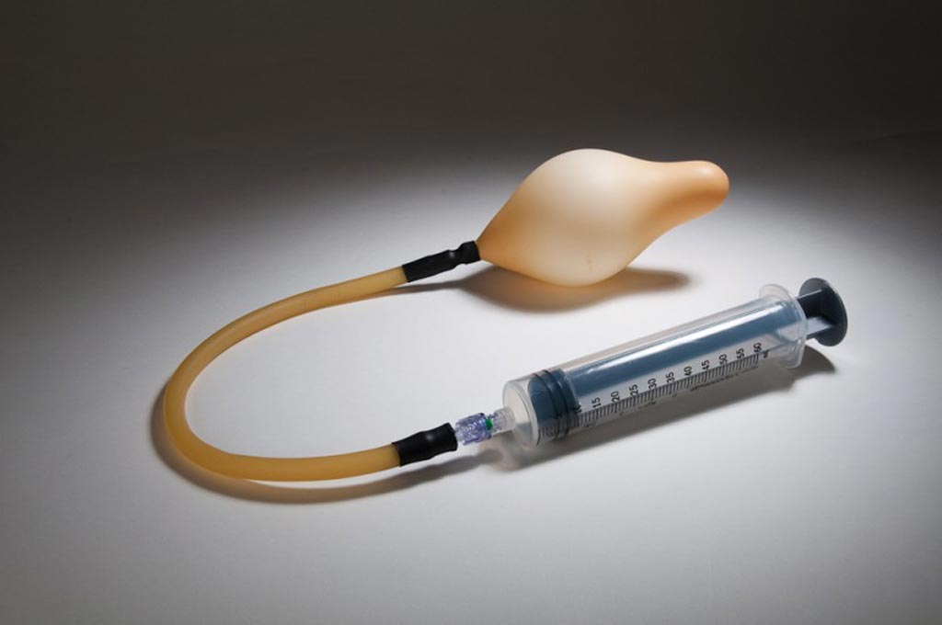
При отсутствии эффекта от утеротонической терапии при послеродовом кровотечении рекомендовано провести установку внутриматочного баллона

Slide 44
ТЕХНИКА
разместите резервуар на стойке;
заполните резервуар и трубку тѐплым стерильным раствором;
закройте клемму на трубке;
введите баллонный катетер в полость матки рукой;
соедините баллонный катетер с трубкой резервуара и откройте клемму;
пополните убывающий раствор в резервуаре;
удерживайте заполненный баллонный катетер в полости матки при открытой клемме и стабильном уровне раствора в резервуаре;
поэтапно снижайте высоту размещения резервуара (пропорционально спонтанному повышению уровня раствора в резервуаре, которое возникает в связи с восстановлением сократительной функции матки);
удалите баллонный катетер.

Slide 46
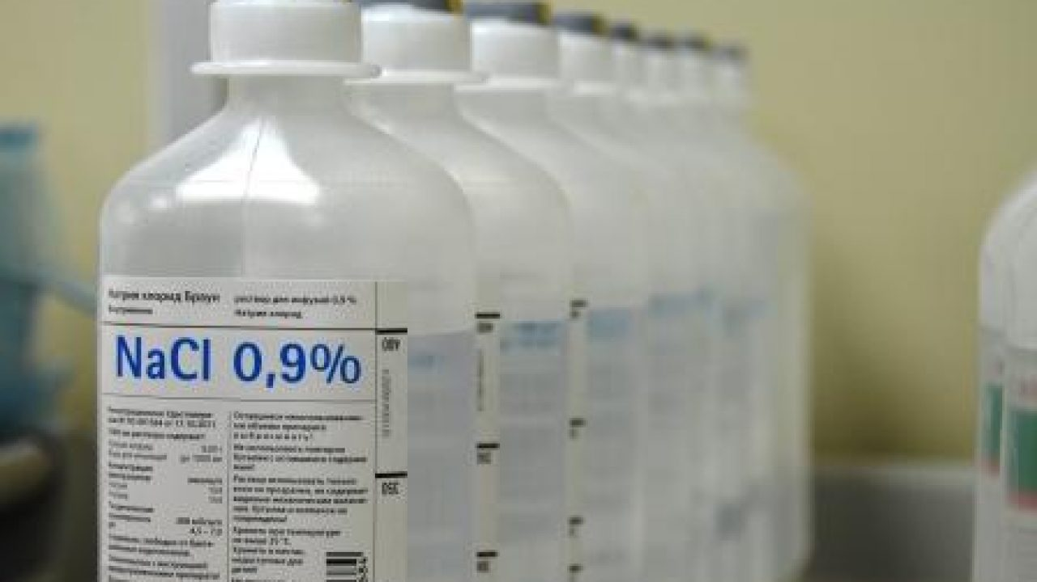
Инфузионную терапию при послеродовом кровотечении рекомендовано начинать незамедлительно со сбалансированных кристаллоидных растворов

Slide 47
В качестве стартовой инфузии переливается до 2000 мл подогретых сбалансированных кристаллоидных растворов.36 Рекомендуется использование коллоидных раствором до 1500 мл при низкой эффективности кристаллоидных растворов

Slide 48
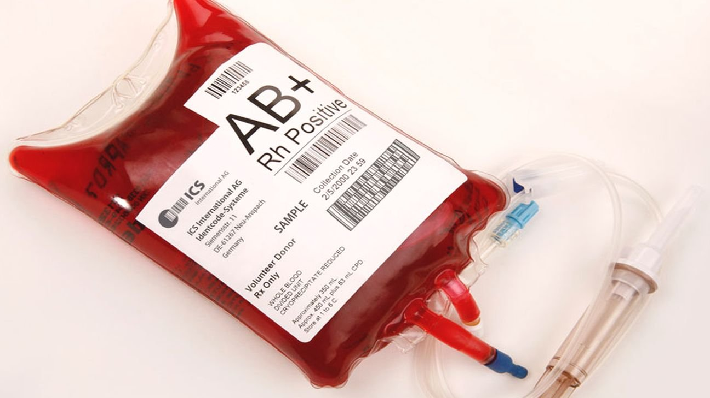
Рекомендовано подогревание растворов для инфузионной терапии до 35-40°С, что позволяет профилактировать развитие гипокоагуляции, гипотермии, уменьшить объём кровопотери

Slide 49
При массивной кровопотере, превышающей 25-30% объема циркулирующей крови, хирургическое вмешательство должно быть выполнено не позднее 20 минут
После диагностики массивной кровопотери рекомендовано в течение 10 мин вызвать анестезиолога-реаниматолога, обеспечить венозный доступ (катетеризация двух периферических вен катетерами 14-160), провести лабораторное исследование, неинвазивный мониторинг (АД, ЧСС, ЭКГ, 8р02), оценку диуреза

Slide 50
Сразу по поступлению в операционную рекомендовано ингаляторное введение кислорода через назальные канюли либо лицевую маску со скоростью 10-15 л/мин не зависимо от показателей 8р02
Абсолютным показанием для начала гемотрансфузии при продолжающемся послеродовом кровотечении является уровень гемоглобина менее 70 г/л, а при уровне гемоглобина более 70 г/л - наличие признаков гемической гипоксии
При массивной кровопотере и геморрагическом шоке рекомендуется проводить инфузионную терапию в объеме 30-40 мл/кг с максимальной скоростью

Slide 51
Коррекцию гипотензии вазопрессорами рекомендовано начинать с инфузии норэпинефрина, а при его отсутствии используется фенилэфрин
Рекомендовано введение транексамовой кислоты в составе комплексной терапии послеродового кровотечения
При кровопотере до 1000мл вводят 15хмг/кг (в среднем 1000 мг) транексамовой кислоты внутривенно в течение 10 минут с возможным увеличением дозы до 4000мг (40 мг/кг) при продолжающемся кровотечении. Повторное введение возможно через 8 часов

Slide 52
Если кровотечение развивается во время кесарева сечения, рекомендовано наложить гемостатические компрессионные швы в модификации, которой владеет врач
При отсутствии навыков наложения гемостатических компрессионнных швов можно наложить стерильные эластичные бинты на матку (бинт 10 см шириной и 5 метров длиной), так, чтобы передняя стенка матки была прижата к задней (яичники по возможности не вовлекать)

Slide 53
Время экспозиции - до 75 минут, зависит от времени, которое требуется для проведения противошоковых, реанимационных мероприятий, приезда необходимых специалистов и т.д. После снятия бинта производится оценка сократительной способности матки, и, если нет признаков продолжающегося кровотечения, операция заканчивается. Описанный метод следует использовать как временное альтернативное

Slide 54
Решение, чтобы избежать большой кровопотери до того, как будет оказана медицинская помощь в полном объеме. Можно оказывать компрессию на матку в течение более длительного периода времени, при необходимости. Метод может быть легко и быстро выполнен при появлении атонии матки даже неопытными хирургами, при этом требуется наличие только стерильного эластичного бинта [141]. Возможно сдавление брюшной аорты до начала операции, что способствует уменьшению избыточной кровопотери.
Рекомендовано провести хирургический гемостаз, если предшествующие меры по остановке кровотечения оказались неэффективны

Slide 56
Гистерэктомия следует рассматривать как крайнюю меру при массивном кровотечении и следует решать данный вопрос коллегиально

Slide 57
ЛИТЕРАТУРА
https://www.arfpoint.ru/wp-content/uploads/2021/05/poslerodovoe-krovotechenie.pdf
http://www.rcrz.kz/docs/clinic_protocol/2016
http://perinatcentr.ru/files/42.pdf
Акушерство под редакцией Г.М. Савельевой 2000 г.
https://zdrav36.ru/files/1613486042_akusherskie_krovotecheniya_2016.pdf

Slide 58
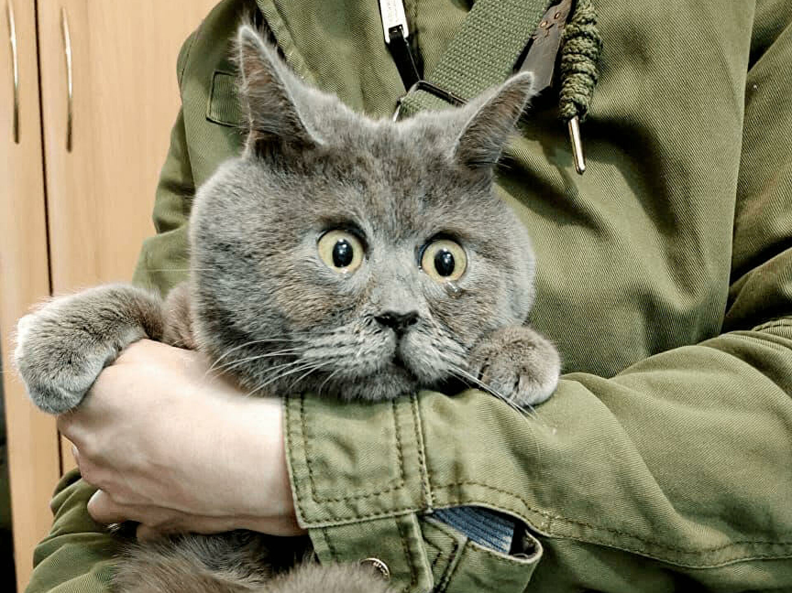
СПАСИБО ЗА ВНИМАНИЕ!

